Slide 1

Сюжетно-ролевая игра, как средство формирования связной речи и социального развития дошкольников

Slide 2
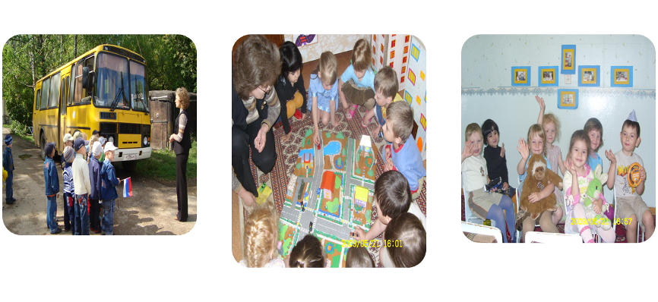
Правила дорожные
Будем изучать.
Чтоб в игре «Автобус»,
Чётко применять

Slide 3
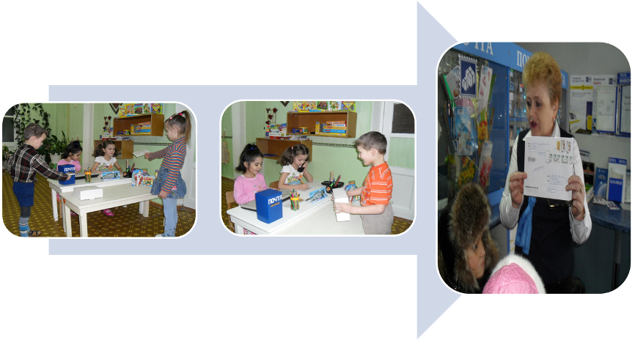
В почтовом отделении
О многом мы узнали.
И письма интересные
Друзьям мы написали.

Slide 4
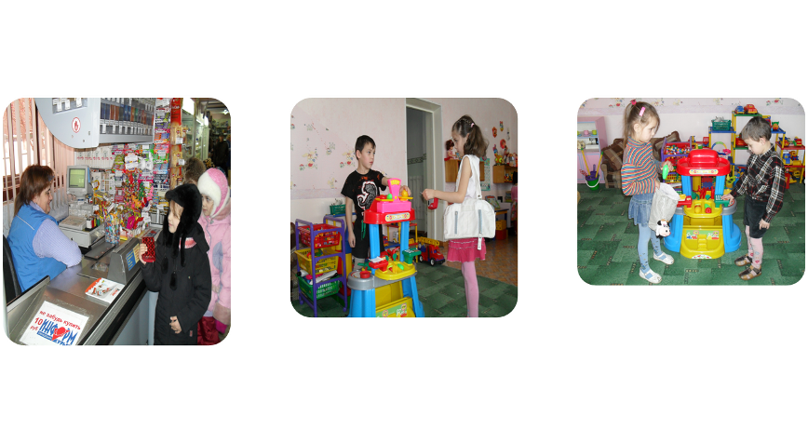
Как, и где, и что купить?
Конечно в магазине.
Там продуктов много есть,
Нам это объяснили.

Slide 5
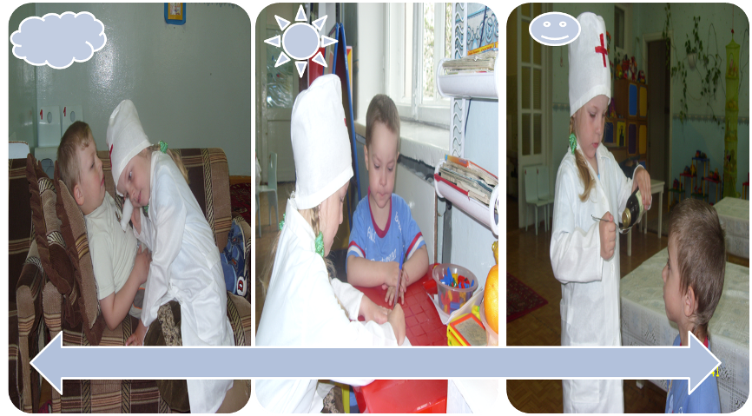
Доктор лечит малышей: пилюли, витаминки,
Чтоб здоровыми росли девчонки и мальчишки.

Slide 6
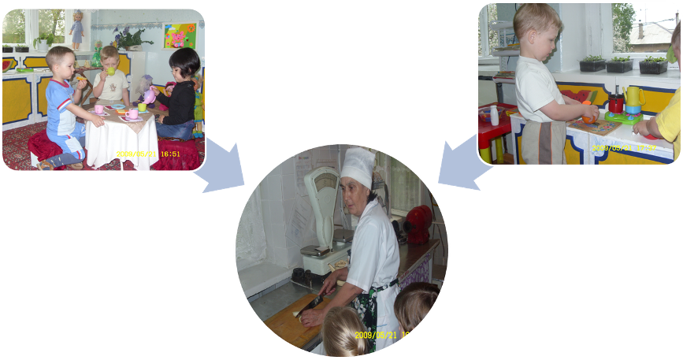
На плите кипят компот
И бульон прозрачный.
Накормить скорей ребят-
Повара задача.

Slide 7
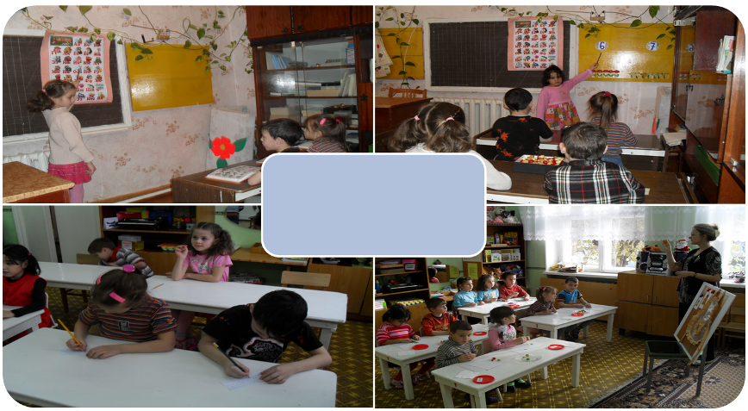
Учитель отвечает на сто вопросов в час,
Он очень много знает, он учит целый класс.

Slide 8
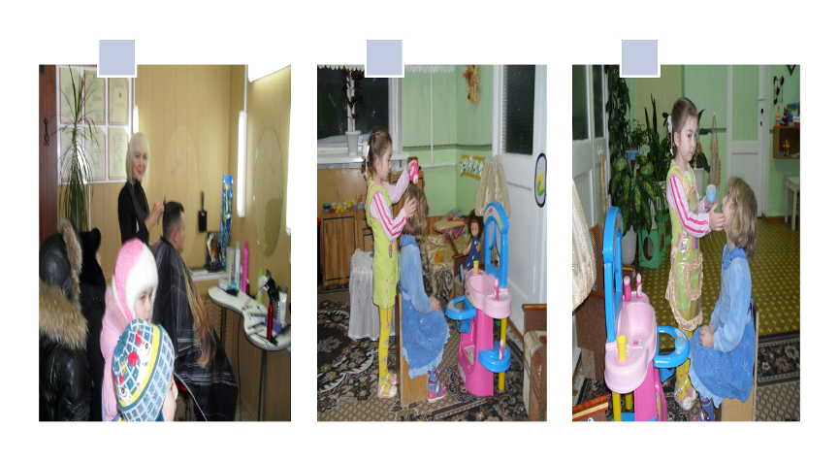
Парикмахеру нужны- ножницы, расчёска, разный инструмент.
Чтоб создать причёску, к нему пришёл клиент.

Slide 9
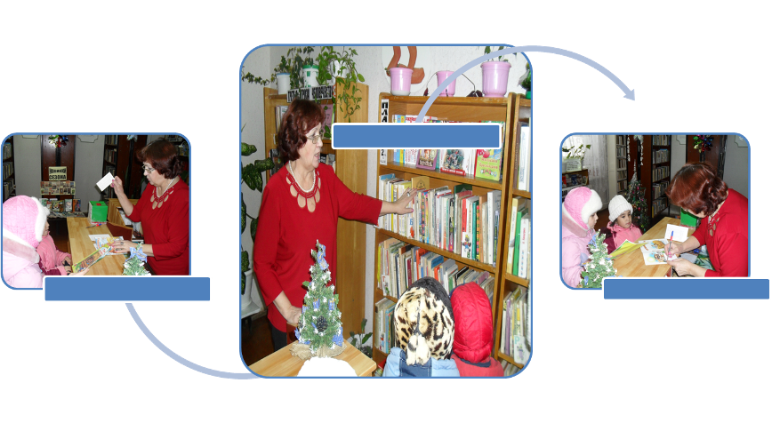
Каталог и картотека
Книжкин адрес нам дадут.
Если б не библиотекарь,
Мы бы заблудились тут.

